Slide 1



2023년도 2학기 2D게임프로그래밍 프로젝트 발표
2D 야구 게임
2D BASEBALL GAME!
2D BASEBALL GAME!
게임공학과 2022182038 채나현

Slide 2
1. 게임 컨셉
# 게임 소개
▶ 2D 야구 게임
▶ 게임의 재미요소: 실제 룰을 기반으로 한 게임이기 때문에 보다 현실적으로
플레이할 수 있으며, 스킬로 인해 색다름을 느낄 수 있다.
▶ 게임 규칙
- 공격과 수비를 번갈아 가며 플레이한다.
- 플레이어가 무조건 후공(말 공격)을 하게 된다.
- 5이닝을 최대로 한다.
- 모든 이닝이 다 끝났을 때 더 높은 점수를 기록하면 승리한다.
- 만약 동점이라면 연장전이나 승부치기를 하지 않고 무승부로 끝난다.
- 이 외 대부분의 규칙은 실제 스포츠의 룰과 일치한다.
MIRICANVAS_ITEM_COPY_KEY

Slide 3
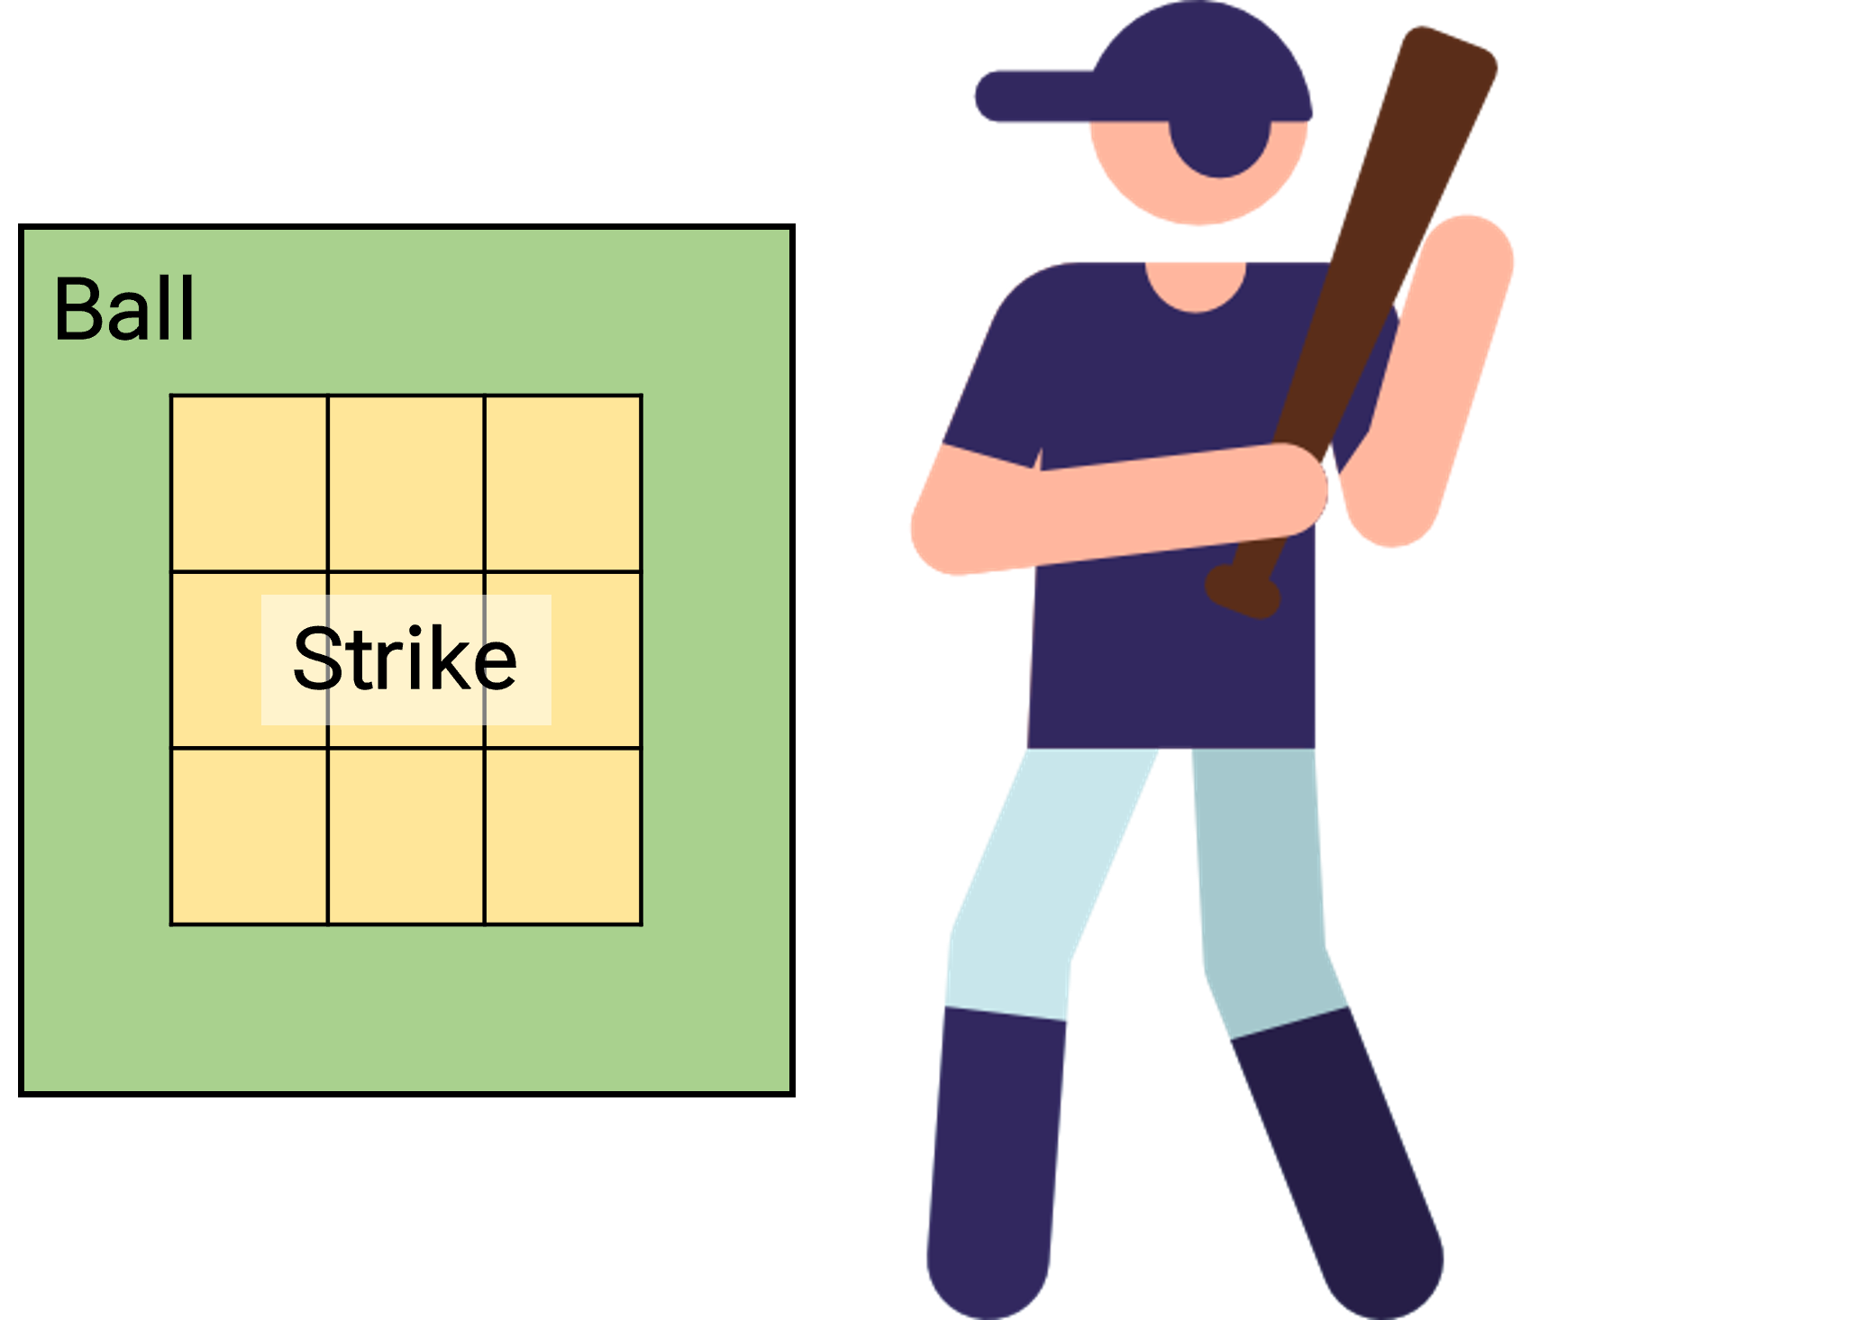
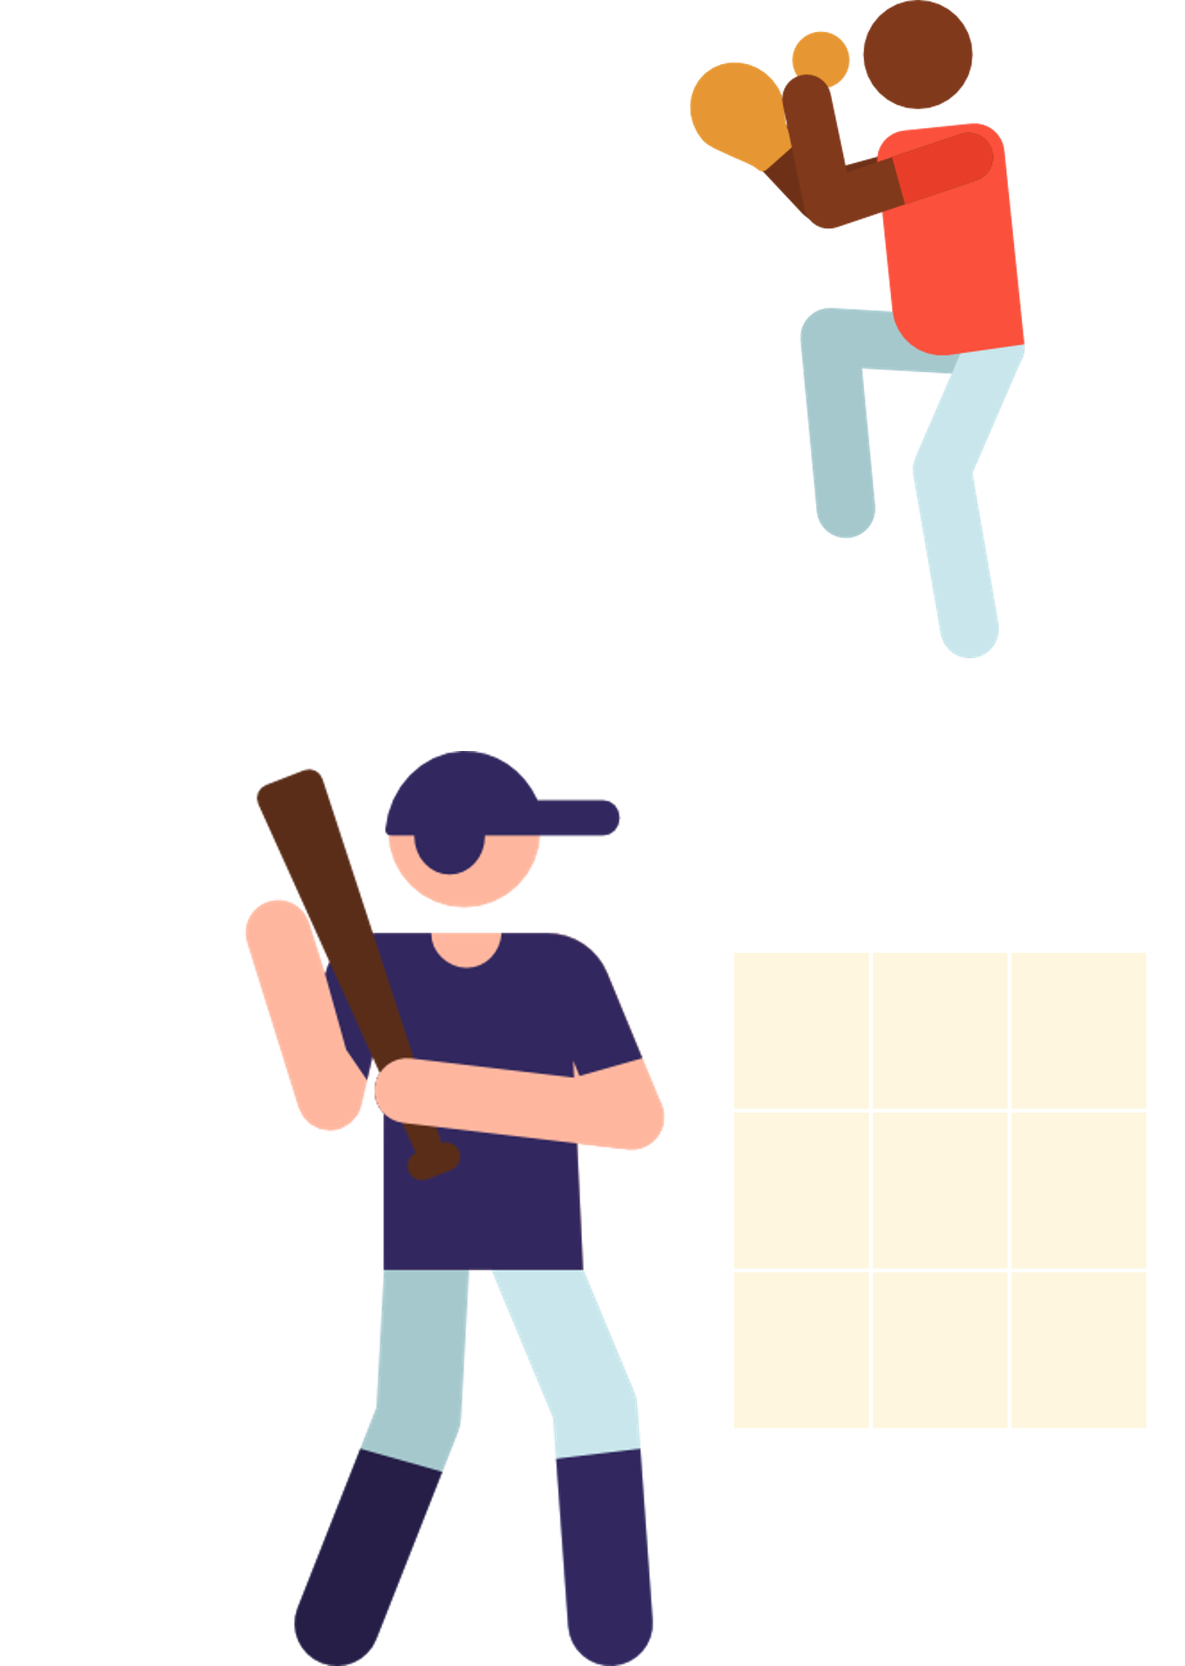

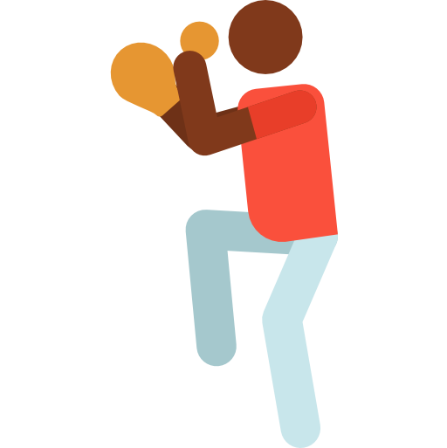
2. 게임 플레이
# 게임 진행 흐름
Strike!
제구
영역
마우스 클릭
BLUE 2
BLUE 2
RED 1
Strike!
6 ▲
●
RED 1
●
●
O ● ● B ● ● ● S ● ●
●
●
●
6 ▲
●
●
●
O ● ● B ● ● ● S ● ●
↑
스트라이크 추가
●
●
●
↑
스트라이크 추가
< 투수 시점 >
< 타자 시점 >

Slide 4



2. 게임 플레이
# 게임 진행 흐름
안타!
아웃!
Safe!
목적지
클릭
타격
마우스 드래그로
직접 조종
마우스 클릭
< 타격 >
< 수비 >
< 주루 >

Slide 5
3. 개발 일정
# 개발 일정(10/16~)
X
X
X
X
[1주차] 리소스 준비
- Sprite sheet 준비
- 기타 리소스 수집 및 제작
[2주차] 시스템 구현
- 게임 시작 및 종료 구현
- 게임 규칙 및 흐름 구현
[3주차] 투수의 움직임 구현
- 구종과 공의 움직임 구현
- 제구 영역, 볼카운트 구현
[4주차] 타자의 움직임 구현
타격 위치에 따른 공의 움직임 구현
타격 타이밍에 따른 공의 움직임 구현
- 삼진 아웃 구현
X
X
X
X
[5주차] 야수의 움직임 구현
- 공에 따른 움직임 구현
- 송구 구현
[6주차] 주자의 움직임 구현
베이스까지 이동 구현
- 홈 베이스에 도착 시 점수 증가 구현
[7주차] 사운드 및 스킬 구현
- 각종 효과음 추가
- 타자와 투수의 스킬 구현
[8주차] 수정 및 추가적인 시스템 구현
최종 점수 및 승패여부 구현
버그 수정
- 부족한 부분 추가 구현

Slide 6
4. 게임 기획
게임 진행 방식 및 규칙
▶ 수비와 공격을 번갈아 가며 진행한다. (최대 5이닝)
▶ 수비 때는 투수가 되어 공을 던지고, 공격 때는 타자가 되어 공을 친다.
▶ 3명의 타자 또는 주자가 아웃 되어 아웃카운트 3개가 채워지면 공수를 교대한다.
▶ 3아웃이 되기 전에 캐릭터(주자)가 1루, 2루, 3루를 거쳐 홈에 이르면 득점한다.
▶ 9회 초가 끝나고 9회 말로 넘어가는 시점에 플레이어가 앞서고 있어 승패가 바뀔 가능성이 없는 경우엔 9회 초에
경기를 끝낸다.
▶ 9회 말에 플레이어가 동점, 혹은 지고 있을 때 역전을 한다면 3아웃이 모두 채워지지 않아도 경기를 끝낸다.
게임 작동 방법
▶ 공격
- 스윙: 마우스 좌클릭
- 진루: 베이스 좌클릭
- 전체 진루: Ctrl
- 귀루: 주자 우클릭
- 전체 귀루: Shift
▶ 수비
- 투구: 구종 선택, 마우스로 원하는 위치 선택, 스페이스로 제구 영역 선택
- 송구: 베이스 좌클릭
- 수비: 해당 선수 캐릭터 클릭 후 마우스 드래그

Slide 7

2023년도 2학기 2D게임프로그래밍 프로젝트 발표
The End!
Thank you for listening

